Slide 1
CHÀO MỪNG CÁC THẦY CÔ ĐẾN DỰ GIỜ
HỘI THI
GIÁO VIÊN CHỦ NHIỆM LỚP GIỎI CẤP QUẬN
NĂM HỌC 2024 - 2025
Giáo viên: Vũ Thị Lệ
Trường : TH Đông Hải 1

Slide 2



Slide 3


HOẠT ĐỘNG TRẢI NGHIỆM
SINH HOẠT LỚP
KẾT QUẢ THỰC HIỆN THỜI GIAN BIỂU

Slide 4

Sinh hoạt lớp tuần 9

Slide 6
PHƯƠNG HƯỚNG HOẠT ĐỘNG TUẦN 10
* Tiếp tục thực hiện tốt luật An toàn giao thông
* Phát huy đôi bạn cùng tiến, tích cực rèn chữ viết.
* Chuẩn bị các tiết mục văn nghệ, viết báo tường với chủ đề “Tri ân thầy cô”.

Slide 7

KẾT QUẢ THỰC HIỆN THỜI GIAN BIỂU

Slide 8



Chia sẻ kết quả thực hiện thời gian biểu theo gợi ý

Slide 9
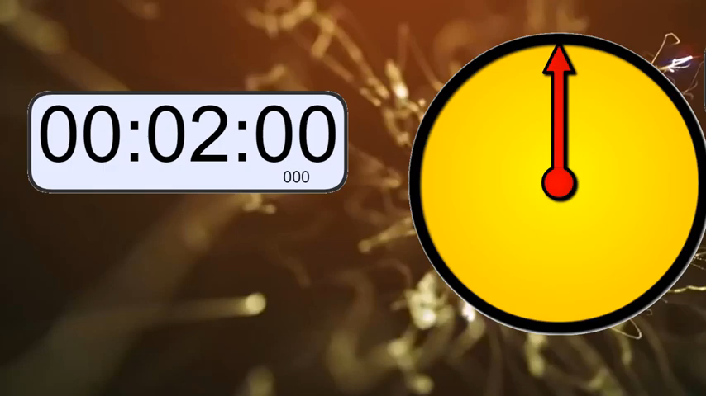

Slide 11


Tạm biệt Hẹn
gặp lại!
Tạm biệt Hẹn
gặp lại!

